Slide 1
ＤＮＡの抽出
内容
遺伝子の本体であるＤＮＡを生物の細胞から抽出し，観察する。

Slide 2
実験の流れ
約３０分
● 実験の準備
① 抽出液の作成
② 細胞の粉砕
③ ＤＮＡの抽出
④ ＤＮＡの抽出液のろ過
⑤ ＤＮＡの析出
⑥ ＤＮＡの回収
⑦ ＤＮＡの確認
３分
５分
１分
２分
４分
３分
１２分

Slide 3
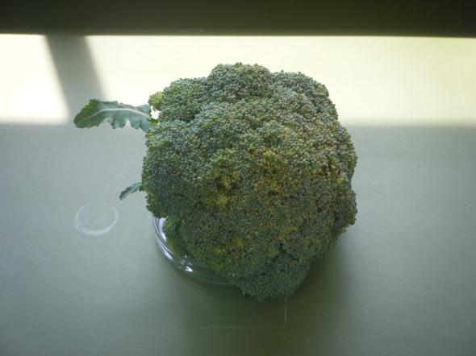
●観察，実験の準備（～前日）
ブロッコリーを用意する。
準備
～前日
当日
実験
①
②
③
④
⑤
⑥
⑦

Slide 4
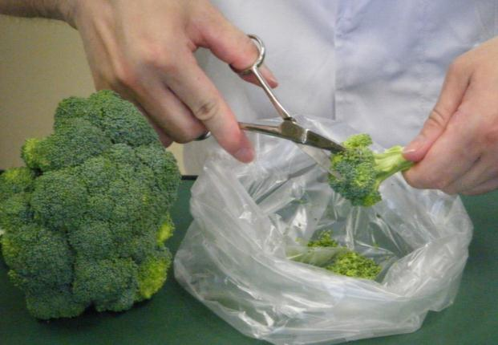
●観察，実験の準備（～前日）
ブロッコリーの蕾部分を刻む。
準備
～前日
当日
実験
①
②
③
④
⑤
⑥
⑦

Slide 5
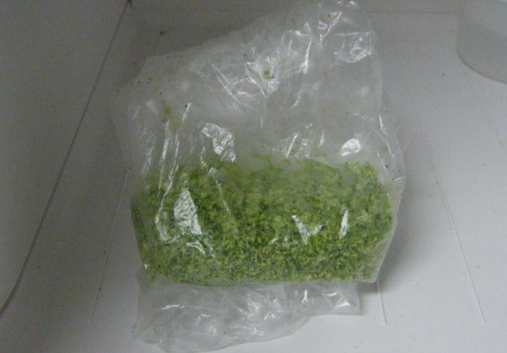
●観察，実験の準備（～前日）
小分け（30g程度）して冷凍する。
準備
～前日
当日
実験
①
②
③
④
⑤
⑥
⑦

Slide 6
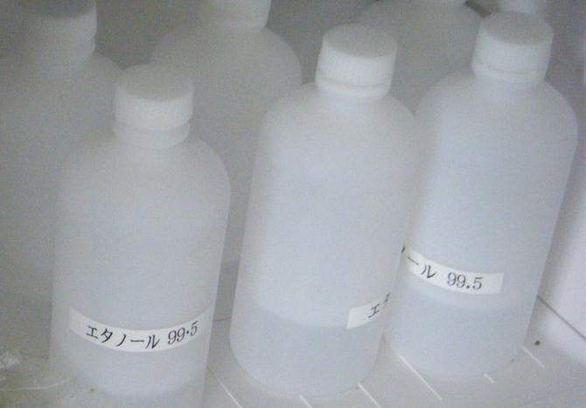
●観察，実験の準備（～前日）
エタノールを冷凍庫に入れる。
準備
～前日
当日
実験
①
②
③
④
⑤
⑥
⑦

Slide 7
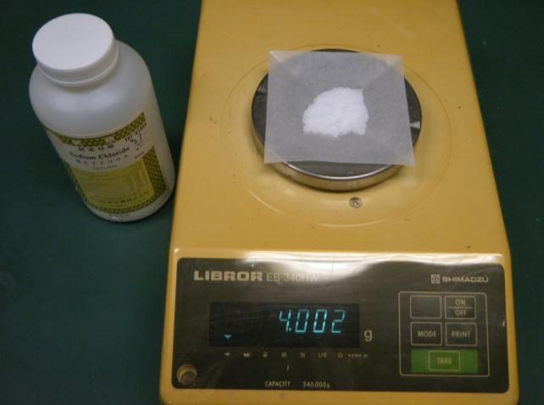
●観察，実験の準備（～前日）
塩化ナトリウムを４ｇずつ分ける。
準備
～前日
当日
実験
①
②
③
④
⑤
⑥
⑦

Slide 8
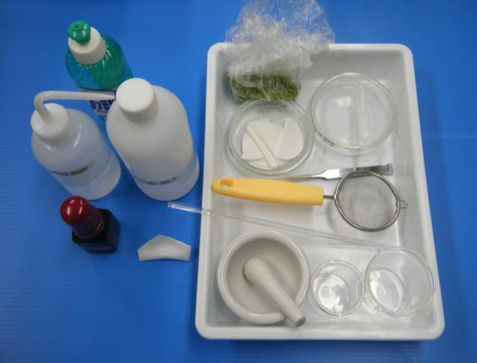
●観察，実験の準備
必要な器具，材料，薬品を分配する。
準備
～前日
当日
実験
①
②
③
④
⑤
⑥
⑦
Notes:
ブロッコリーの花芽部分１／４～１／２個分 （30g前後），
解剖ばさみ，50mLビーカー（抽出液用），
100mLビーカー（ＤＮＡ沈殿用），乳鉢（直径9cm程度），乳棒，
茶こし（なければガーゼ），ガラス棒，ピペット，割り箸，ろ紙，
ペトリ皿，ピンセット
蒸留水，台所用中性洗剤，
塩化ナトリウム（食塩）3～5g，
エタノール（50mL以上），
熱湯（ポット），染色液

Slide 9
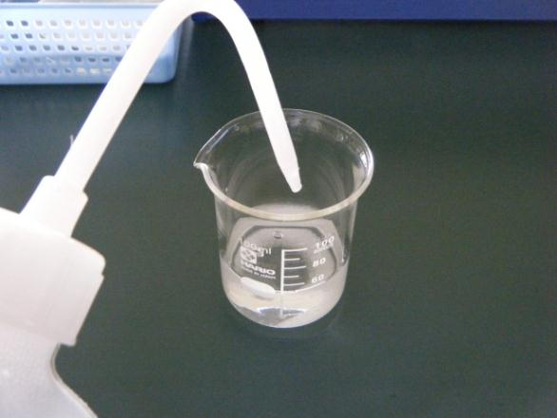
①抽出液の作成－１
塩化ナトリウムに水50mLを加え，溶かす。
準備
～前日
当日
実験
①
②
③
④
⑤
⑥
⑦

Slide 10
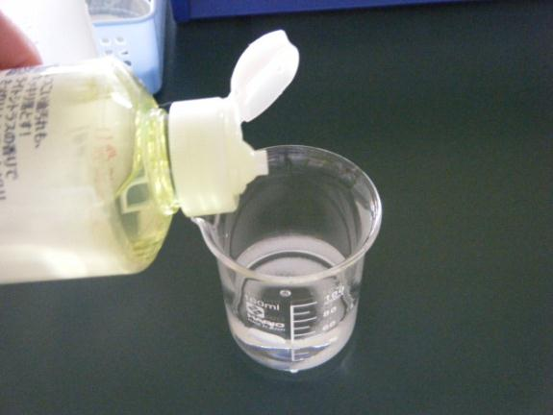
①抽出液の作成－２
塩化ナトリウム水溶液に，中性洗剤を２滴ほど加える。
準備
～前日
当日
実験
①
②
③
④
⑤
⑥
⑦

Slide 11
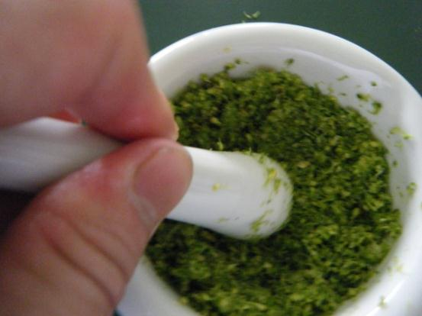
②細胞の粉砕－１
ブロッコリーの蕾部分を乳鉢に入れ，乳棒ですりつぶす。
準備
～前日
当日
実験
①
②
③
④
⑤
⑥
⑦

Slide 12
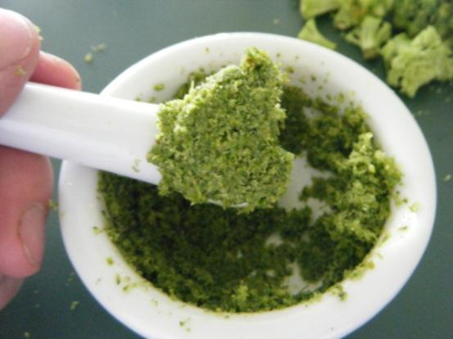
②細胞の粉砕－２
蕾が確認できないくらいまで，乳棒ですりつぶす。
準備
～前日
当日
実験
①
②
③
④
⑤
⑥
⑦

Slide 13
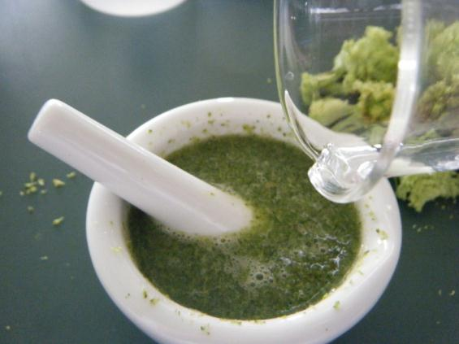
③ＤＮＡの抽出
②に①の抽出液を加え，乳棒でゆっくりとかき混ぜる。
準備
～前日
当日
実験
①
②
③
④
⑤
⑥
⑦

Slide 14
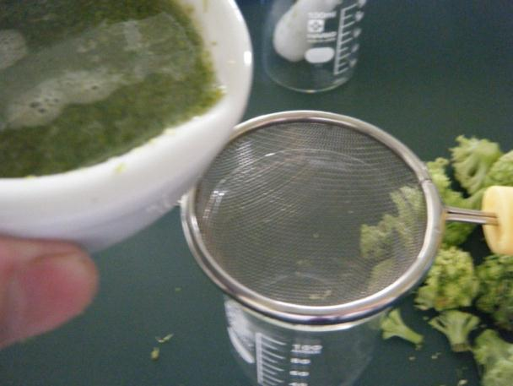
④ＤＮＡの抽出液のろ過－１
茶こしで③をろ過する。
準備
～前日
当日
実験
①
②
③
④
⑤
⑥
⑦

Slide 15
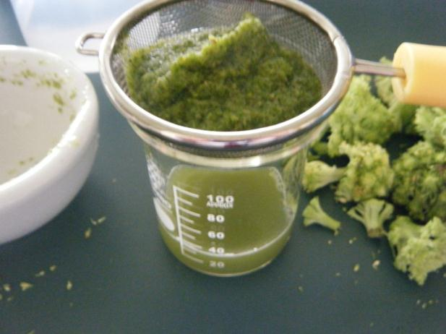
④ＤＮＡの抽出液のろ過－２
茶こしの粉砕物を乳棒で軽く押し，搾る。
準備
～前日
当日
実験
①
②
③
④
⑤
⑥
⑦

Slide 16
⑤ＤＮＡの沈殿－１
④のろ液の上に冷エタノールを静かに注ぐことにより，２層にする。＜動画＞
準備
～前日
当日
実験
①
②
③
④
⑤
⑥
⑦

Slide 17
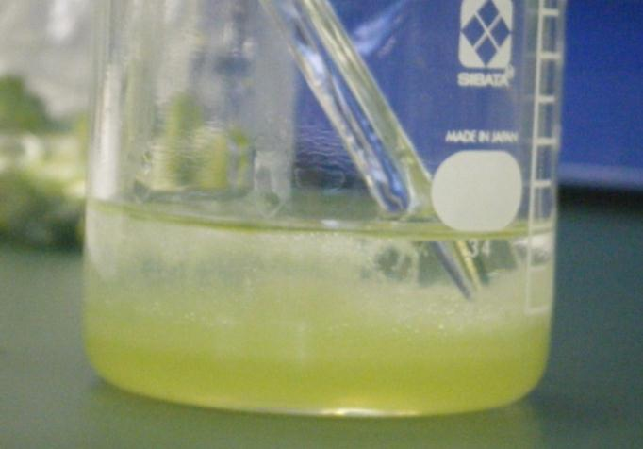
⑤ＤＮＡの沈殿－２
ＤＮＡが沈殿してくる。
ＤＮＡ
準備
～前日
当日
実験
①
②
③
④
⑤
⑥
⑦

Slide 18
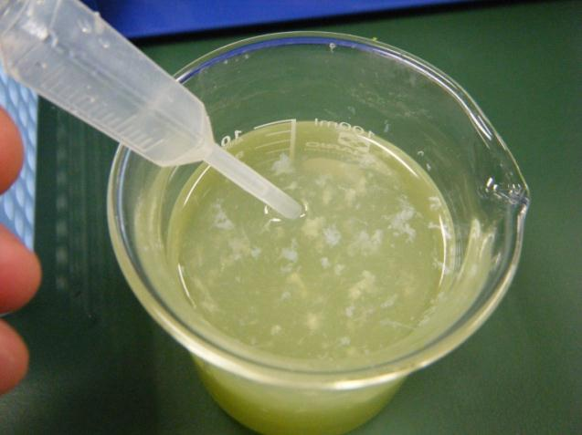
⑥粗ＤＮＡの回収
白い繊維状になったＤＮＡを取り出す。
ＤＮＡ
準備
～前日
当日
実験
①
②
③
④
⑤
⑥
⑦

Slide 19
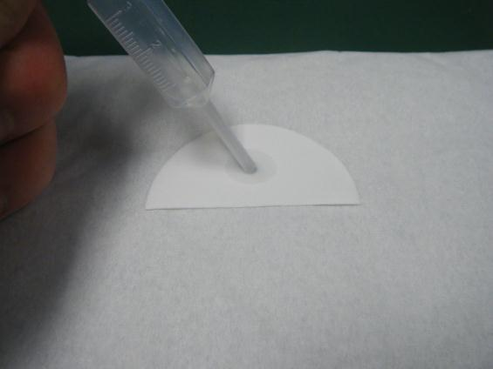
⑦ＤＮＡの確認－１
取り出したＤＮＡをろ紙の上に置きエタノールを蒸発させる。
準備
～前日
当日
実験
①
②
③
④
⑤
⑥
⑦

Slide 20
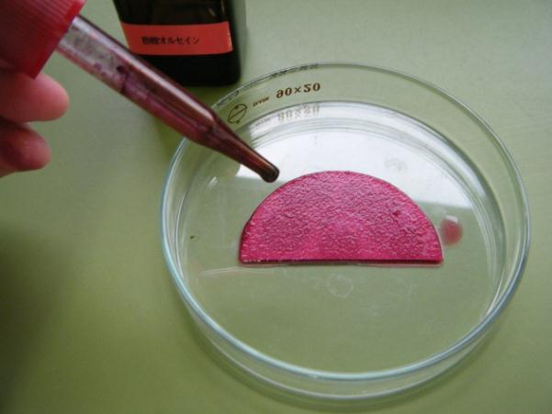
⑦ＤＮＡの確認－２
乾燥したら，染色液を全体にかけ約５分間置く。
準備
～前日
当日
実験
①
②
③
④
⑤
⑥
⑦

Slide 21
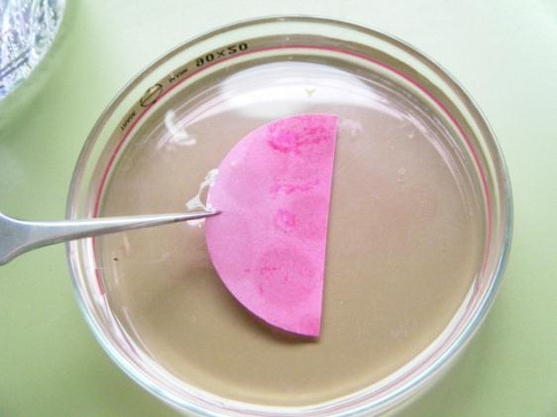
⑦ＤＮＡの確認－３
ペトリ皿の中に，ろ紙に直接かからないように熱湯を注ぎ，ろ紙を静かにゆする。
熱湯
準備
～前日
当日
実験
①
②
③
④
⑤
⑥
⑦

Slide 22
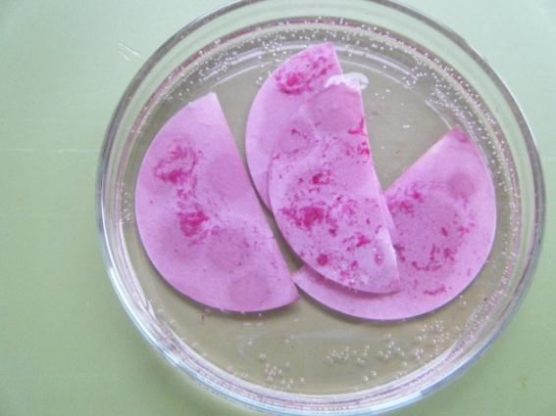
⑦ＤＮＡの確認－４
熱湯で脱色するとＤＮＡを置いた所が染色されている。
準備
～前日
当日
実験
①
②
③
④
⑤
⑥
⑦

